Slide 1


Memahami Gestur pada Aplikasi Android
Mohamad Bayu Kristanto
E41240067

Slide 2

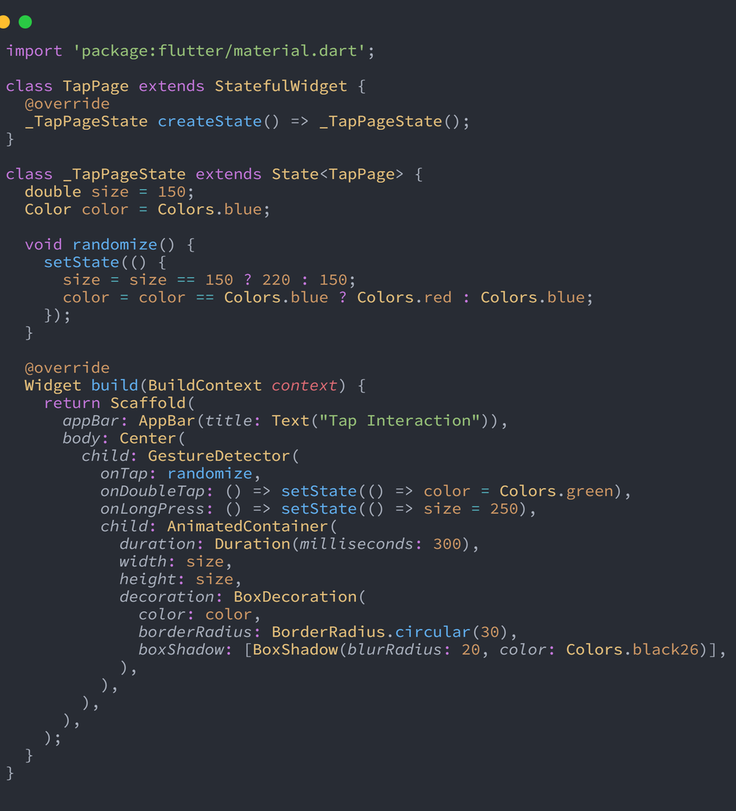
Program Implementasi OnTap, OnDoubleTap, OnLongPress
Tap Page – Interaksi Gesture pada Flutter
Fungsi: Menampilkan animasi kotak yang merespons berbagai gesture sentuhan.
Gestures:
Tap: Mengubah ukuran (150 ⇄ 220) dan warna (biru ⇄ merah).
Double Tap: Mengubah warna menjadi hijau.
Long Press: Memperbesar ukuran menjadi 250.
Animasi: Menggunakan AnimatedContainer dengan durasi 300ms untuk transisi halus.
Visual: Kotak dengan bayangan dan sudut melengkung.
Tujuan: Demonstrasi penggunaan GestureDetector dan animasi stateful widget.

Slide 3
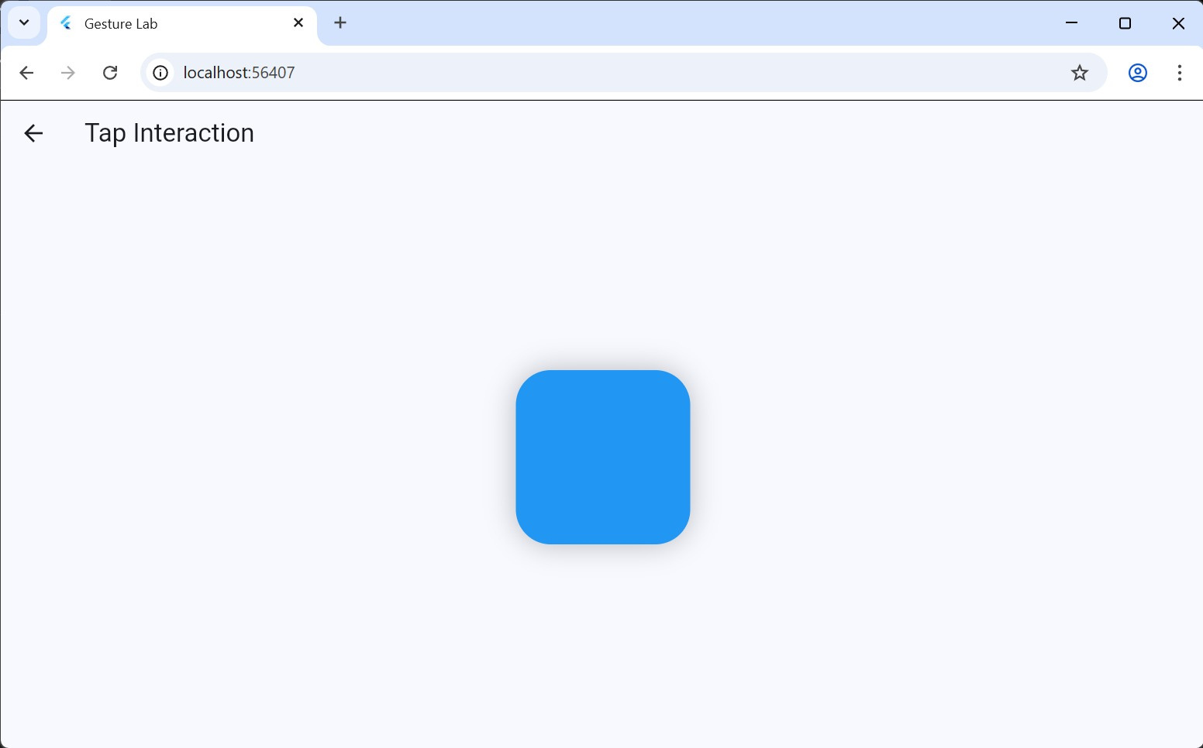
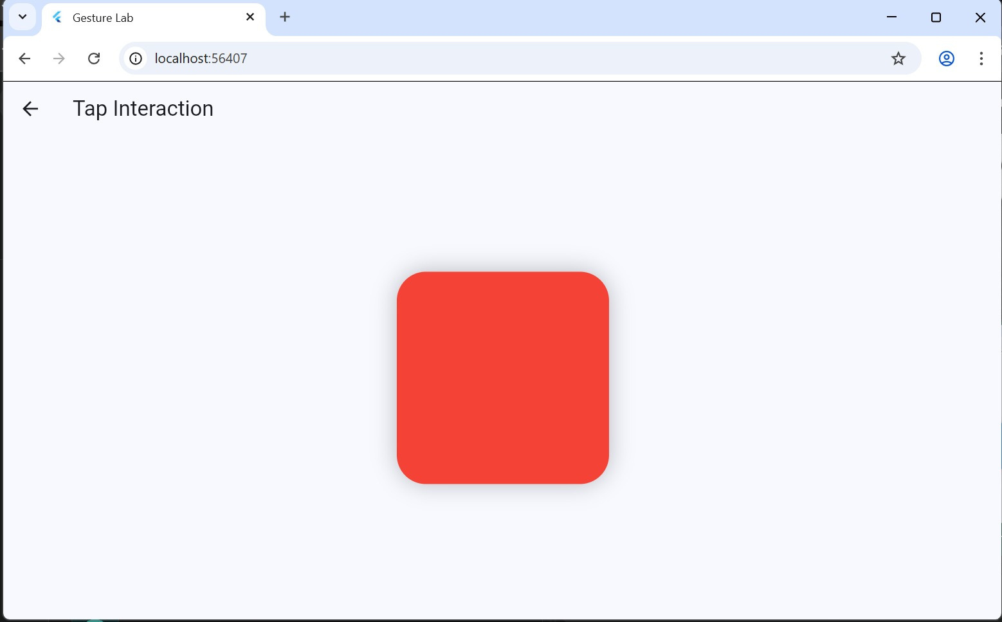
Gestur Single Tap
Before
After
Gambar menampilkan tampilan sebelum dan sesudah gesture tap biasa pada halaman Tap Interaction. Sebelum tap, kotak berukuran 150 piksel dengan warna biru. Setelah tap dilakukan, kotak berubah menjadi berukuran 220 piksel dan warnanya berubah menjadi merah. Transisi perubahan ini berlangsung halus dengan animasi selama 300 milidetik.

Slide 4
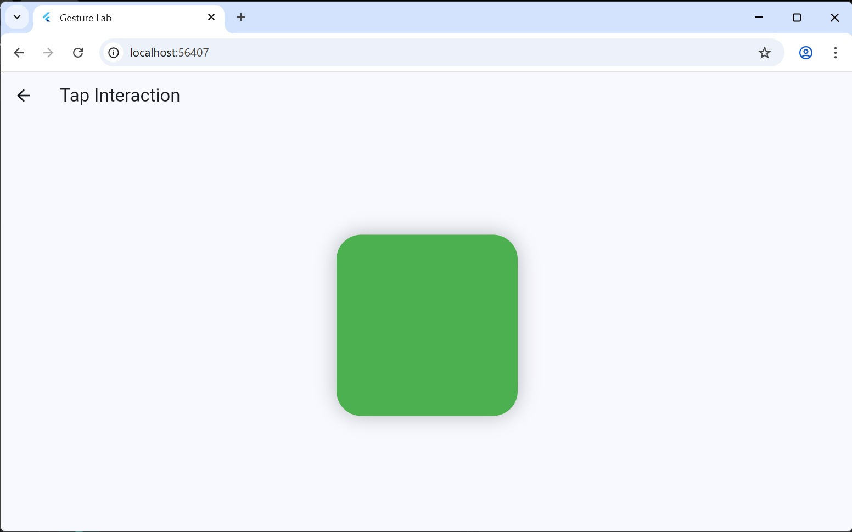
Gestur Double Tap
Before
After
Gambar menampilkan tampilan setelah gesture double tap pada halaman Tap Interaction. Saat pengguna melakukan ketukan dua kali secara cepat pada kotak, warna kotak berubah menjadi hijau. Ukuran kotak tetap sesuai dengan kondisi terakhir dari gesture sebelumnya, sedangkan perubahan warna terjadi secara instan dengan animasi halus selama 300 milidetik.

Slide 5
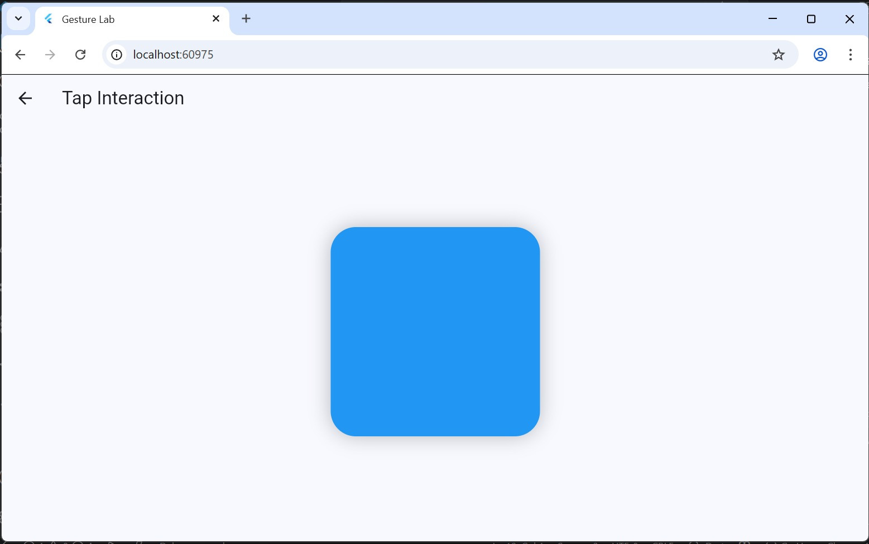
Gestur Long Tap
Before
After
Gambar menampilkan tampilan setelah gesture long press pada halaman Tap Interaction. Saat pengguna menekan dan menahan kotak dalam waktu yang lama, ukuran kotak membesar menjadi 250 piksel. Warna kotak tetap sesuai dengan kondisi terakhir dari gesture sebelumnya, sedangkan perubahan ukuran terjadi secara bertahap dengan animasi halus selama 300 milidetik.

Slide 6
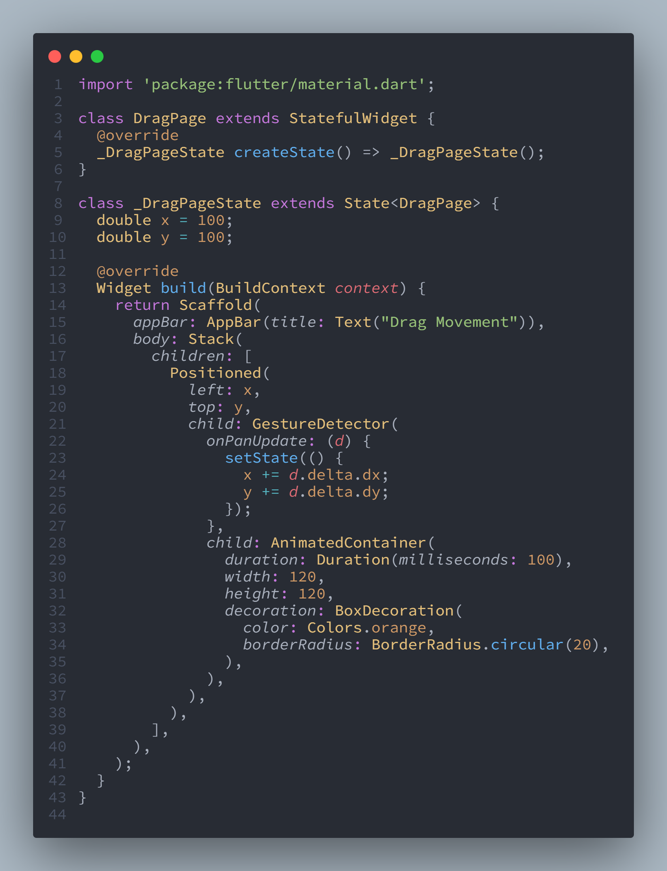
Program Implementasi Drag
Drag Page – Interaksi Drag Movement pada Flutter
Fungsi: Menampilkan kotak yang dapat digeser (drag) ke berbagai posisi di dalam layar.
Gesture:
Drag (Pan Update): Menggeser kotak dengan mengikuti pergerakan jari. Posisi kotak diperbarui secara real-time berdasarkan delta pergerakan pada sumbu x dan y.
Animasi: Menggunakan AnimatedContainer dengan durasi 100ms untuk transisi halus saat kotak berpindah posisi.
Visual: Kotak berwarna oranye dengan sudut melengkung (border radius 20). Kotak ditempatkan menggunakan widget Stack dan Positioned agar dapat diposisikan secara bebas.
Tujuan: Demonstrasi penggunaan GestureDetector dengan callback onPanUpdate untuk menangani gesture drag dan mengubah posisi widget secara dinamis.

Slide 7
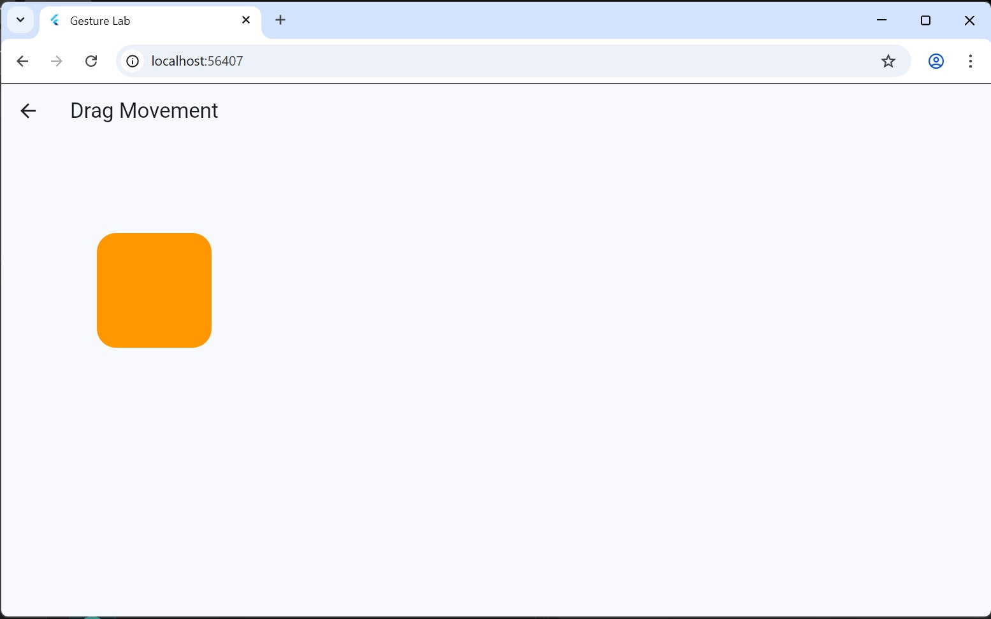
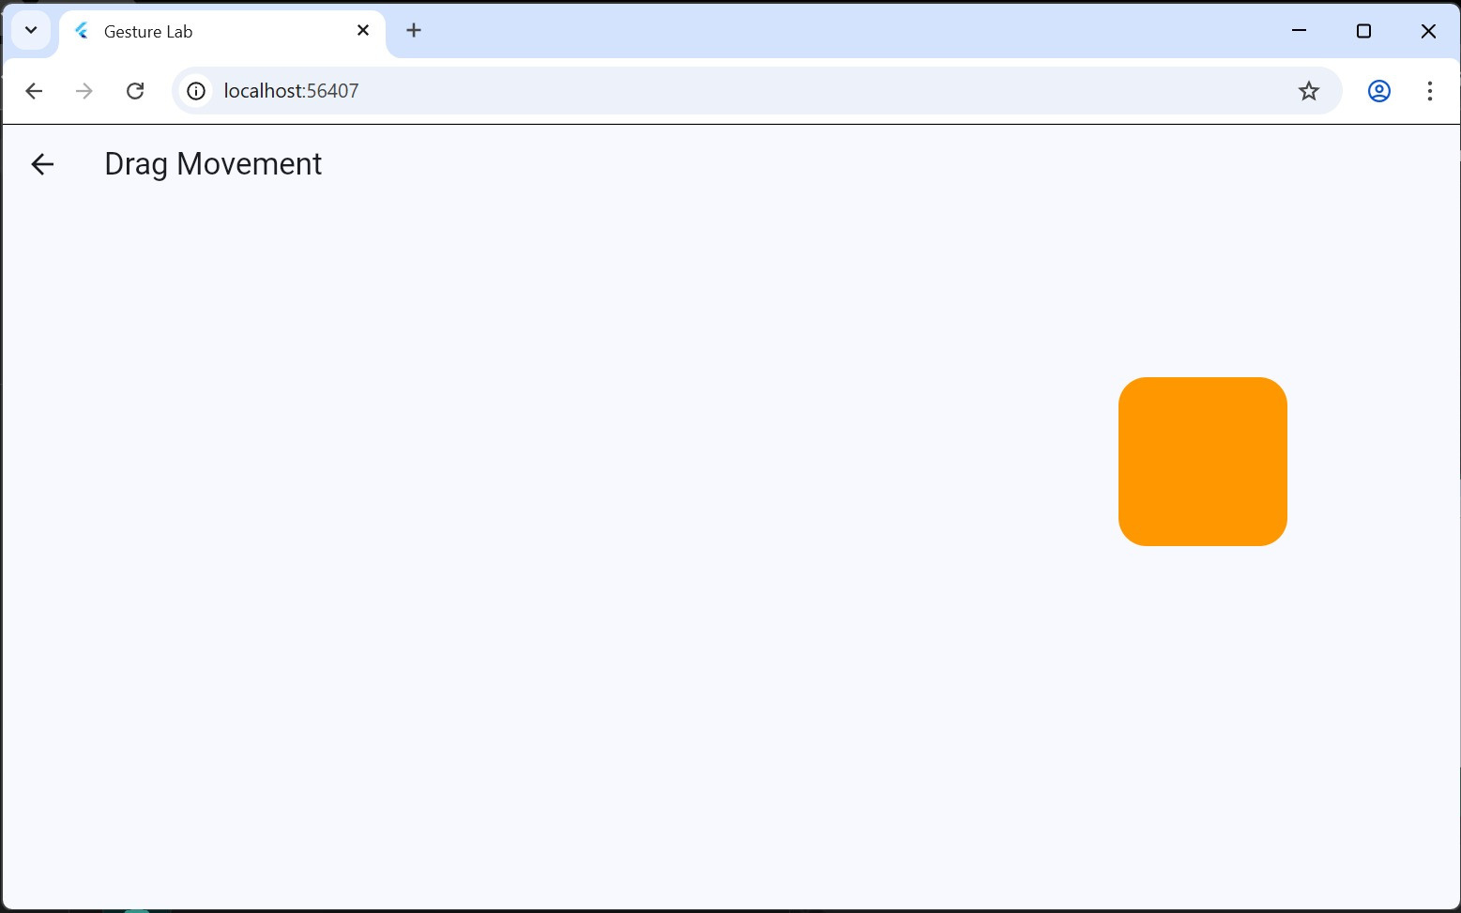
Gestur Drag Movement
Before
After
Gambar menampilkan tampilan sebelum dan setelah gesture drag pada halaman Drag Movement. Sebelum drag dilakukan, kotak berada pada posisi awal di koordinat (100, 100) dengan warna oranye. Saat pengguna menggeser kotak ke posisi yang diinginkan, kotak akan mengikuti pergerakan jari secara real-time. Perubahan posisi terjadi secara halus dengan animasi selama 100 milidetik, sementara warna kotak tetap oranye tanpa mengalami perubahan.

Slide 8
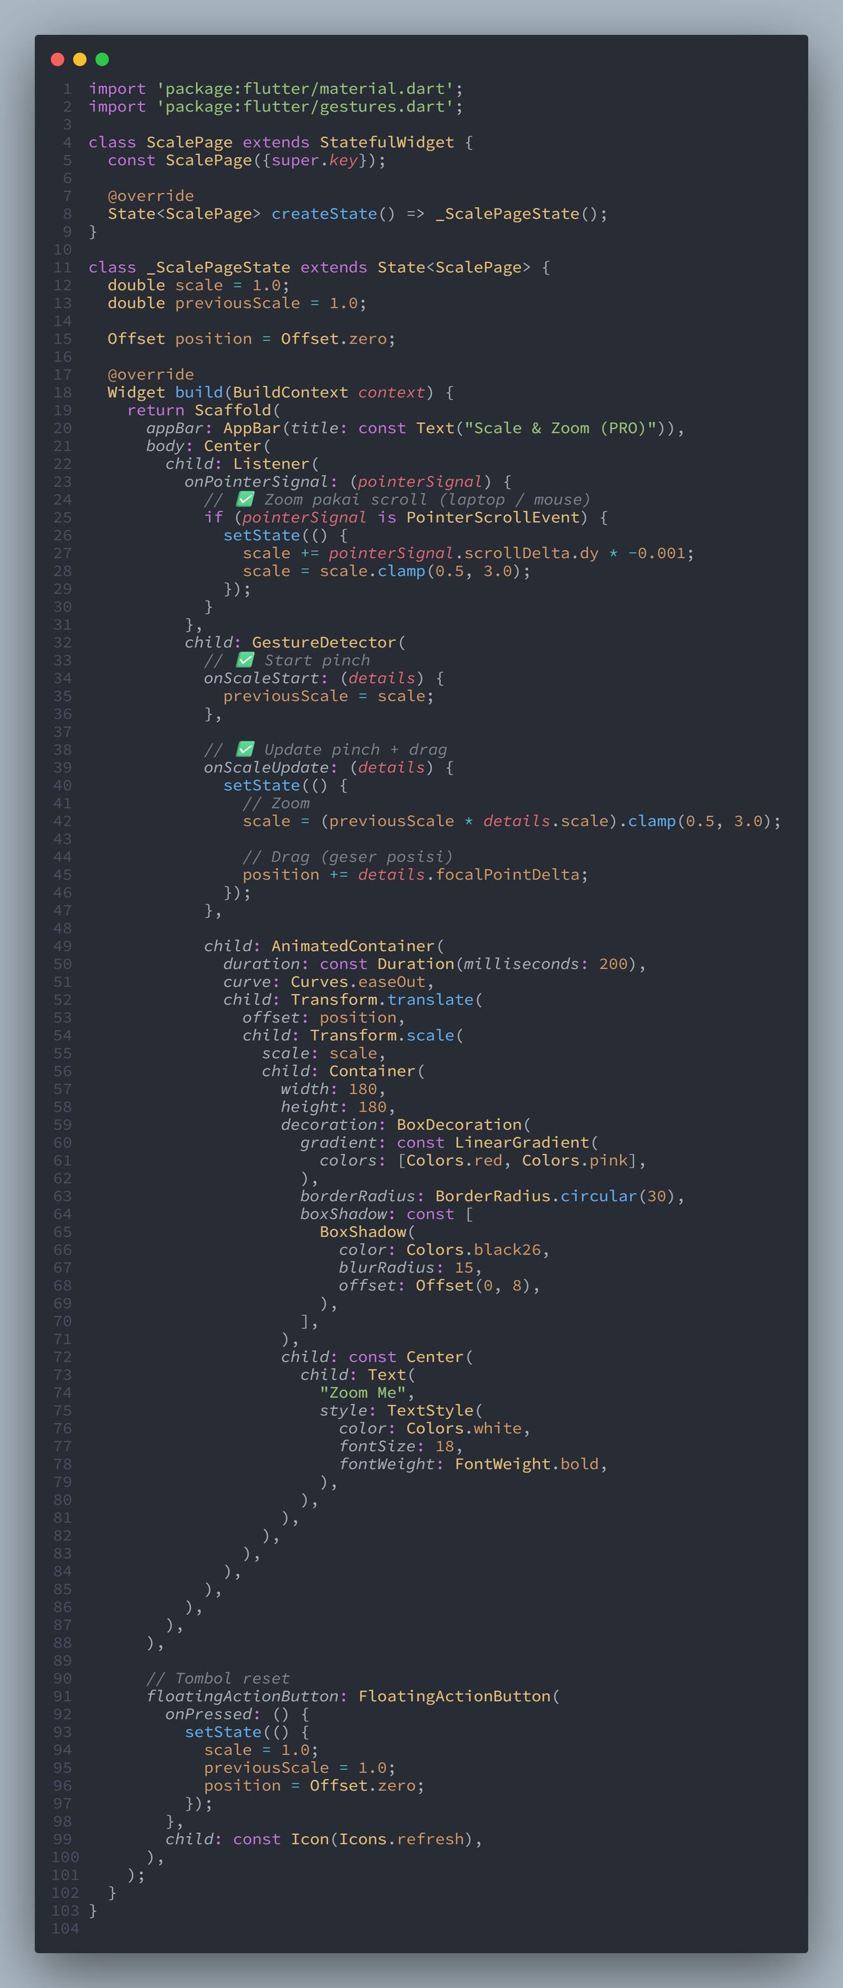
Program Implementasi Scale
Scale Page – Interaksi Scale & Zoom pada Flutter
Fungsi: Menampilkan kotak yang dapat di-zoom dan digeser.
Gestures:
Pinch Zoom: Memperbesar/memperkecil kotak dengan skala 0.5x - 3.0x.
Scroll Zoom: Zoom menggunakan scroll mouse atau touchpad.
Drag: Menggeser posisi kotak setelah di-zoom.
Reset: Tombol refresh untuk mengembalikan skala dan posisi awal.
Animasi: Durasi 200ms dengan kurva easeOut untuk transisi halus.
Visual: Kotak gradien merah ke pink, sudut melengkung, dengan teks "Zoom Me!".
Tujuan: Demonstrasi gesture scale, scroll zoom, dan drag pada Flutter.

Slide 9
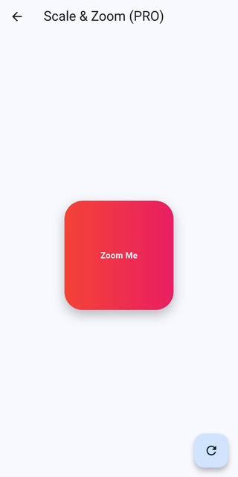
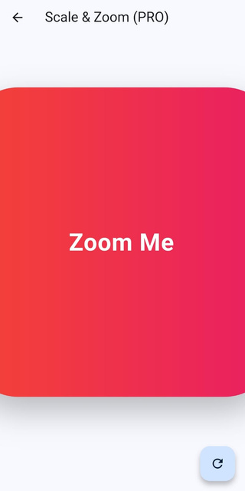
Gestur Scale
Gambar menampilkan tampilan sebelum dan setelah gesture zoom pada halaman Scale & Zoom. Sebelum zoom dilakukan, kotak berada pada ukuran normal dengan skala 1.0x. Saat pengguna melakukan pinch zoom atau scroll menggunakan mouse, kotak membesar dengan skala hingga 3.0x. Kotak juga dapat digeser untuk melihat area yang diinginkan. Perubahan skala terjadi secara halus dengan animasi selama 200 milidetik. Tombol reset tersedia untuk mengembalikan kotak ke ukuran dan posisi semula.
Before
After

Slide 10
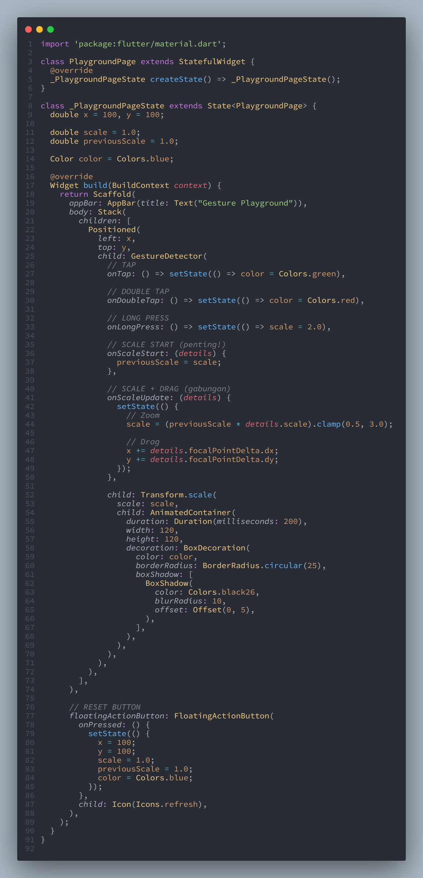
Program Implementasi Playground
Gesture Playground – Kombinasi Gesture pada Flutter
Fungsi: Menampilkan kotak dengan berbagai gesture dalam satu halaman.
Gestures:
Tap: Warna menjadi hijau.
Double Tap: Warna menjadi merah.
Long Press: Skala menjadi 2.0x.
Pinch Zoom: Skala 0.5x - 3.0x.
Drag: Menggeser posisi kotak.
Animasi: Durasi 200ms untuk transisi halus.
Visual: Kotak 120x120 piksel, sudut melengkung, dan bayangan.
Tujuan: Demonstrasi multiple gesture dalam satu widget menggunakan GestureDetector.

Slide 11
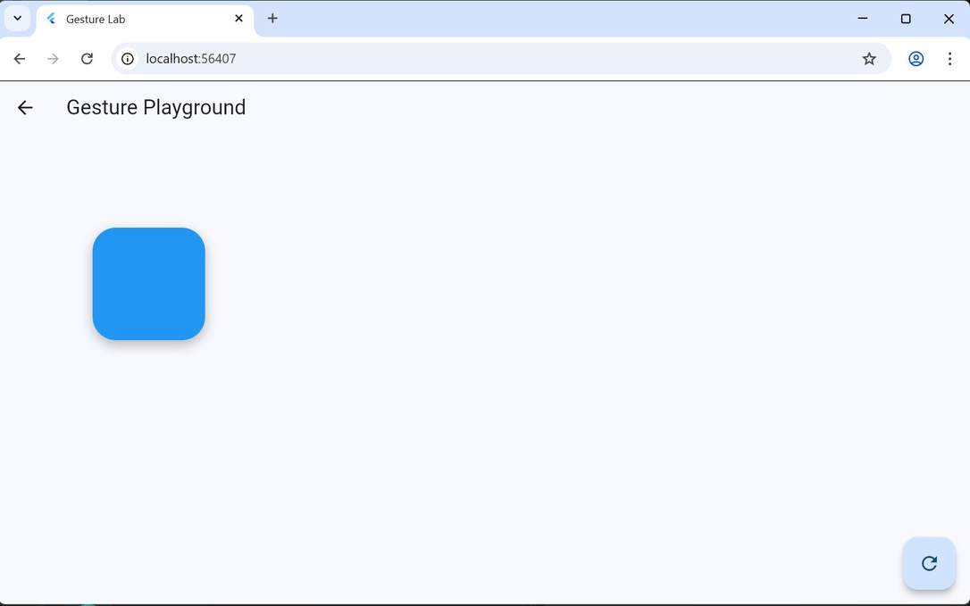
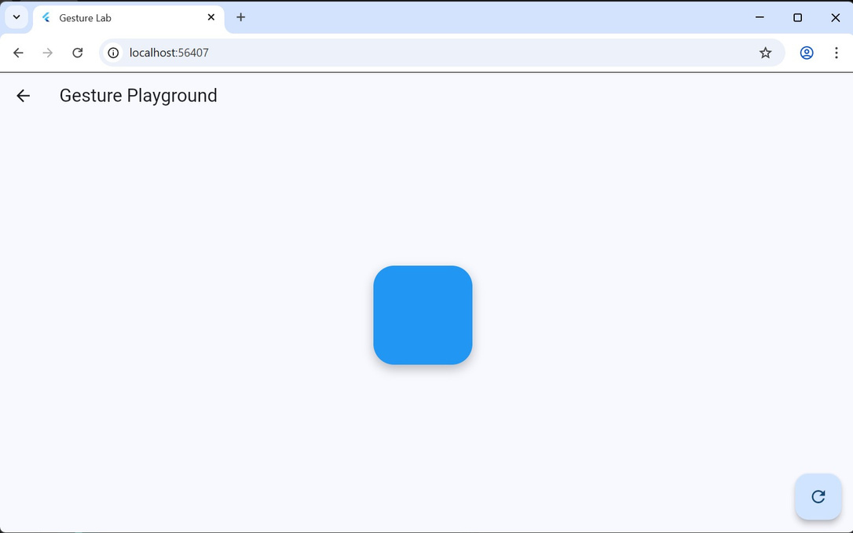
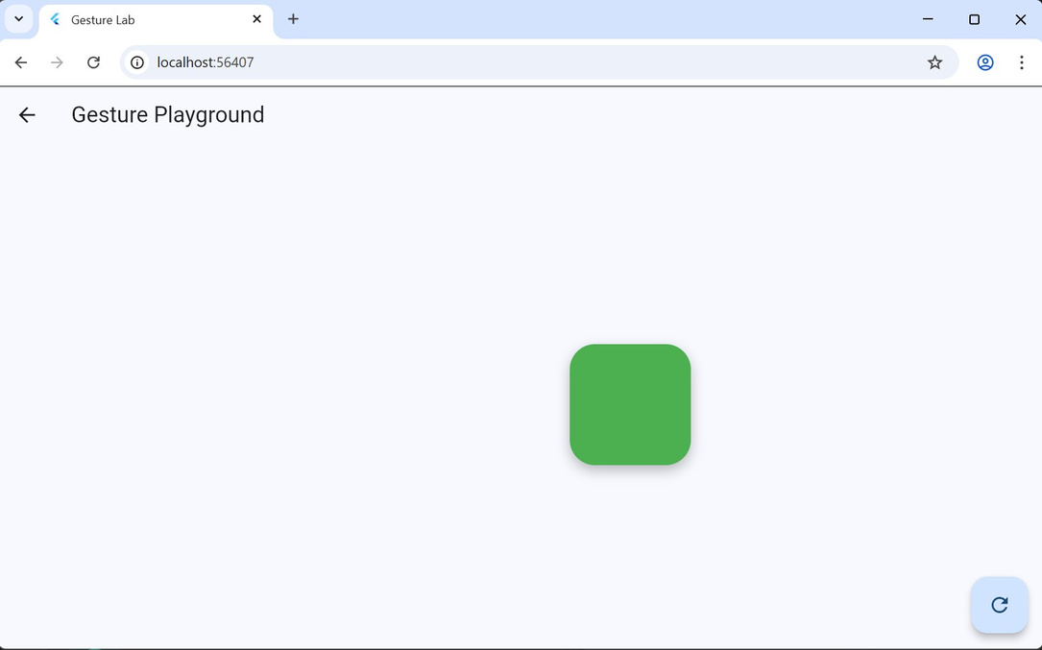
Gestur Playground
Before
After Drag
After Tap
Gambar menampilkan tampilan sebelum dan setelah berbagai gesture pada halaman Gesture Playground. Pada kondisi awal, kotak berwarna biru dengan skala 1.0x dan posisi di (100,100). Saat pengguna melakukan tap, warna kotak berubah menjadi hijau. Double tap mengubah warna menjadi merah. Long press memperbesar skala menjadi 2.0x. Pinch zoom memungkinkan skala berubah antara 0.5x hingga 3.0x, sedangkan drag dapat menggeser posisi kotak ke mana saja. Semua perubahan terjadi dengan animasi halus selama 200 milidetik.

Slide 12
Terimakasih

